Slide 1
Huyện đường
Trích tuồng Nghêu, Sò, Ốc, Hến

Slide 2
Hoạt động khởi động
01

Slide 3
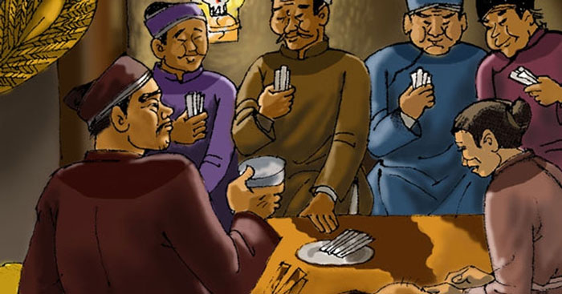
Bài học

Slide 4
Câu 1: Điền từ còn thiếu vào khổ thơ
Đất có bốn phương: Đông, Tây, Nam, Bắc Người có bốn đức: …
Thiếu một phương, thì không thành đất Thiếu một đức, thì không thành người”.
Cần, kiệm, liêm, chính

Slide 5
Câu 2: Thành ngữ thường được dùng để chỉ tình cảnh kiện tụng vô ích, trong đó bên đi kiện là những người dân thường thấp cổ bé họng, còn kẻ bị kiện thì giàu có, quyền thế?
Con kiến mà kiện củ khoai

Slide 6
Câu 3
Điền từ còn thiếu vào bài ca dao
Con quan thì lại…
Con sải ở chùa thì quét lá đa
Làm quan

Slide 7
Câu 4: Người đỗ đầu kì thi Đình được gọi là gì?
Trạng Nguyên

Slide 8
Hình thành kiến thức
02

Slide 9
I.
Đọc văn bản và tìm hiểu chung

Slide 10
I. Đọc văn bản và tìm hiểu chung
02
01
Báo cáo dự án về tác giả, tác phẩm
Hs đọc bài

Slide 11
1. Đọc
Hs đọc theo hình thức phân vai, lưu ý về ngữ điệu, giọng điệu đọc: tùy theo nội dung lời thoại mà sửu dụng ngữ điệu, giọng điệu phù hợp

Slide 12
2. Tìm hiểu chung
a. Tuồng Nghêu, Sò, Ốc, Hến
Thuộc loại tuồng đồ (tuồng hài), châm biếm sâu sắc nhiều thói hư tật xấu trong xã hội, lật tẩy bộ máy cai trị ở địa phương trong xã hội xưa.
3
Hến có một số dị bản, kể khác nhau ở một vài chỗ, trong đó có tình tiết đánh ghen cuối vở
1
2
tác phẩm tiêu biểu trong di sản tuồng truyền thống và là vở tuồng đồ thuộc loại đặc sắc nhất
do Hoàng Châu Ký chỉnh lí (1957) gồm có tất cả ba hồi.
4

Slide 13
b) Văn bản Huyện Đường
Phần 1
Phần 2
Từ đầu đến “Vào ra cũng phải chuyên cần”: Tri huyện xưng danh
Tiếp theo đến Lệ đâu?: Tri huyện và Đề lại tính kế bóp nặn người thưa kiện
Phần 3
Còn lại: Lính lệ thực thi kế hoạch của “quan”
Bố cục

Slide 14
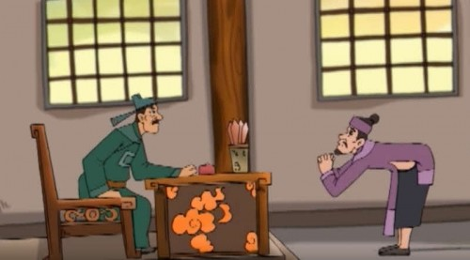
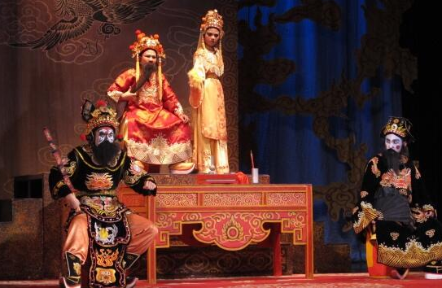
b) Văn bản Huyện Đường
01
Trích từ vở tuồng Nghêu, Sò, Ốc, Hến, thuộc cảnh I của hồi thứ II, thể hiện cảnh tri huyện và đề lại bàn bạc với nhau về cách nhũng nhiễu người kêu kiện.
02
Đây là tác phẩm tiêu biểu nhất trong di sản tuồng truyền thống và là vở tuồng đồ thuộc loại đặc sắc nhất.

Slide 15
b) Văn bản Huyện Đường
Tóm tắt
Huyện đường là đoạn trích trong tác phẩm Nghêu, Sò, Ốc, Hến kể lại một cảnh làm việc nơi huyện đường, vào thời điểm diễn ra cuộc kiện tụng liên quan đến vụ trộm của Thị Hến. Tri lại, đề huyện và lính lệ đang suy tính bàn cãi tính kế xử kiện như thế nào để có thể lấy được nhiều tiền nhất từ những kẻ có liên quan như Sò, Ốc và Nghêu. Cuối cùng, chúng quyết định xử Ốc năm năm tù, phạt Nghêu đòn năm mươi trượng và phạt lí trưởng năm mươi quan tiền.

Slide 16
II.
Khám phá văn bản

Slide 17
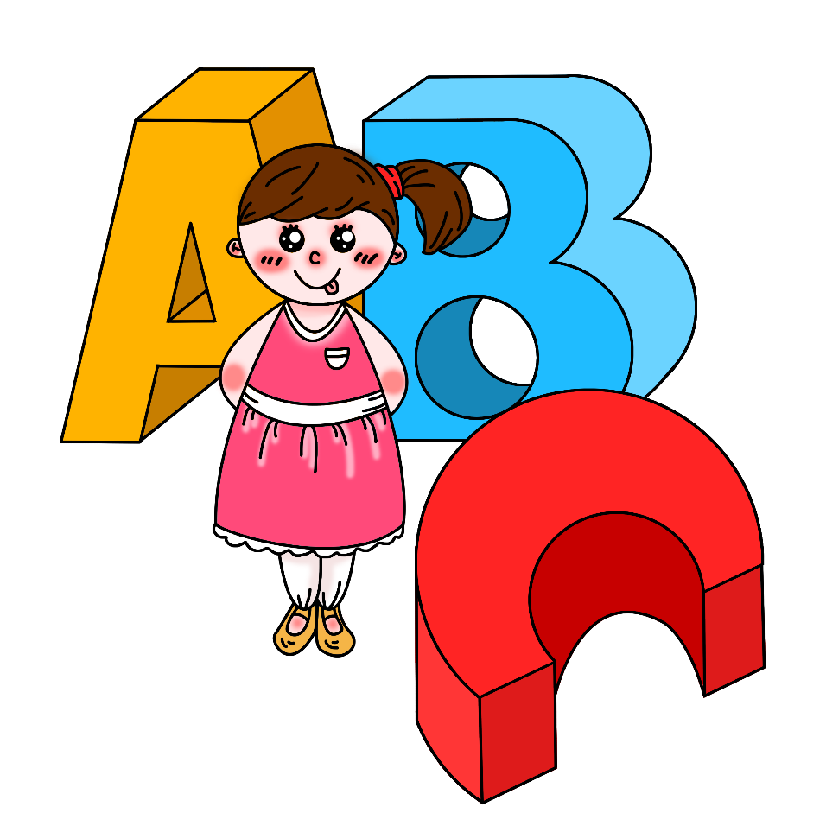
1. Các sự kiện chính
Gv phát PHT số 1, Hs làm việc cá nhân

Slide 18
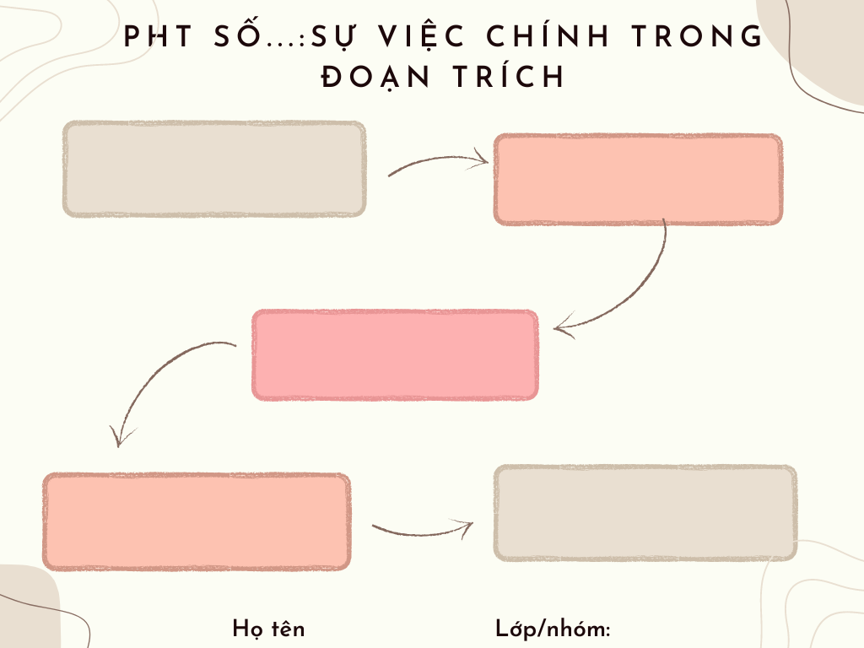

Slide 19
1. Các sự kiện chính
(1) Tri huyện xưng danh.
(2) Cuộc trò chuyện giữa tri huyện và đề lại nhằm tình kế bóp nặn người thưa kiện.
(3) Trùm Sò, Thị Hến và Lý trưởng vào thưa kiện.
(4)Lính lệ bắt đầu thực thi kế hoạch của quan.

Slide 20
2. Nhân vật tri huyện
GV phát PHT số 2, Hs thảo luận nhóm 4-6 em (có thể thảo luận trên giấy A0) để tìm hiểu về nhân vật Tri huyện

Slide 21
2. Nhân vật tri huyện
Phần nói lối |  | Lời đối thoại |  | Hành động, cử chỉ |  | Nhận xét tính cách nhân vật
Dẫn chứng | Nhận xét | Dẫn chứng | Nhận xét | Dẫn chứng | Nhận xét

Slide 22
2. Nhân vật tri huyện
Lời tự giới thiệu (qua hình thức nói lối) của nhân vật tri huyện đã giúp người xem, người đọc hiểu được điều gì về con người ông ta? Hãy so sánh lời tự giới thiệu đó của một nhân vật cụ thể trong tuồng với những lời tự giới thiệu thường gặp trong đời sống để rút ra nhận xét cần thiết

Slide 23
2. Nhân vật tri huyện
Phần nói lối của nhân vật: là cách tự giới thiệu của nhân vật, mang giọng điệu riêng của tuồng.

Slide 24
2. Nhân vật tri huyện
Quyền trọng trần nha môn/ Bản chức xưng tri huyện: giới thiệu về công việc, vị thế, có quyền lớn nhất chốn quan đường.
Làm quan nhờ lỗ khẩu/ Sự lí thường phân ẩu/ Được thua tự đồng tiền/ Dân xã nếu không kiêng/ Bỏ xuống lao giam kĩ
Nha lại vắng bẩm thân/ Dân xã không đấu cáo: Mong có chuyện kiện cáo của dân để kiếm chác.
Đỉnh chung đà đủ miếng/ Hoa nguyệt cũng quen mùi: là một kẻ thuộc loại “ăn trên ngồi trốc”, hưởng đủ mùi phú quý và quen sống phóng đãng.

Slide 25
2. Nhân vật tri huyện
Kết luận
Phần nói lối của tri huyện cung cấp thông tin khái quát về nhân vật, giúp định hướng và lí giải những hành động, lời nói của nhân vật trong đoạn trích.

Slide 26
*Lời thoại với nhân vật Đề Lại
Tôi thì tôi nghĩ cứ để đu đưa như vậy đã. Thằng Sò này giàu lắm, chúng mình có thể “ấy” được
Phải nắm đứa có tóc ai nắm kẻ trọc đầu (cười khoái trá)
Lưỡi không xương nhiều đường lắt léo, nói thế nào lại chẳng được

Slide 27
*Lời thoại với nhân vật Đề Lại
Thiếu trách nhiệm trong công việc xử án; lợi dụng sự giàu có của những người thưa kiện để bòn rút và nhận đút lót.
Sự hả hê trắng trọn khi tự “thưởng thức” những mưu mô của mình.
Sự xảo trá, lươn lẹo, qua loa đại khái trong việc xử kiện.

Slide 28
*Lời thoại với nhân vật Đề Lại
Một Tri huyện làm việc không có trách nhiệm, thiếu đạo đức trong việc xử kiện cần sự công minh; sử dụng mưu mô của mình để đạt lợi ích cá nhân..
Lời đối thoại đã làm nổi bật lên chân dung của một Tri huyện

Slide 29
2. Nhân vật tri huyện
Những đặc điểm tính cách chung của tầng lớp thống trị trong xã hội xưa.
Hành động, cử chỉ của
nhân vật: (một lát, cười), (cười khoái trá), (cười) góp phần thể hiện thái độ hả hê, trắng trợn và tự mãn về mưu mô
của mình.

Slide 30
*Lời thoại mang tính chất xưng danh nhân vật tri huyện
Đặc điểm
Thông thường, trong đời sống, khi tự giới thiệu, không ai muốn nói ra những cái xấu của bản thân. Nhưng ở đây, nhân vật tri huyện đã làm điều ấy.

Slide 31
*Lời thoại mang tính chất xưng danh nhân vật tri huyện
Ý nghĩa
Lời thoại không phải là ngôn ngữ tự nhiên của nhân vật mà là ngôn ngữ nghệ thuật; giúp định hướng suy nghĩ, cảm xúc của độc giả về nhân vật.

Slide 32
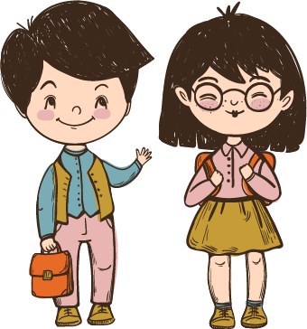
3. Nhân vật Đề Lại và lính lệ
PHT 3, hs làm việc nhóm đôi để tìm hiểu về nhân vật Đề lại và lính lệ
Đoạn trích cho thấy tri huyện và đề lại không cần phải giữ ý với nhau. Vì sao vậy? Phân tích sự hô ứng nhịp nhàng trong lời thoại giữa hai nhân vật.

Slide 33
3. Nhân vật Đề Lại và lính lệ
Lời đối thoại |  | Hành động, cử chỉ |  | Nhận xét tính cách nhân vật
Dẫn chứng | Nhận xét | Dẫn chứng | Nhận xét

Slide 34
3. Nhân vật Đề Lại và lính lệ
Lời thoại của nhân vật
Đề lại
Vâng, ta cứ bảo là để tra cứu đã. Thưa còn thằng Ốc, thằng Nghêu, Lý trưởng, Thị Hến thì liệu xử cho xong, bọn này toàn đầu trọc cả
Bẩm quan xử thật sâu sắc... Vâng ạ, quan xử hay lắm
Lính lệ
Nhắc lại ông trùm, anh xã và chị Hến biết rằng hôm nay quan bận lắm, tôi bẩm mãi quan mới chịu xử vụ này đấy
Ủng hộ và đồng tình với cách giải quyết công việc thiếu trách nhiệm của Tri huyện
Bản chất xảo trá, nịnh bợ.
Thể hiện rõ vai trò của một tên tay sai cấp thấp nhất, nhưng cố tỏ ra rằng bản thân cũng có quyền lực.
Cùng mối bận tâm xoay quanh chữ tiền
Thể hiện bản chất a dua của các quan lại cấp dưới với cấp trên.

Slide 35
3. Nhân vật Đề Lại và lính lệ
01
02
03
Kết luận
Nhân vật Đề lại và lính lệ là những người có cùng bản chất cùng với Tri huyện
Luôn coi trọng và bị chi phối bởi đồng tiền
Lợi dụng việc kiện tụng của dân chúng để vòi vĩnh, kiếm chác cho mình.

Slide 36
3. Nhân vật Đề Lại và lính lệ
01
02
Đề lại bước ra, gọi.
Lính lệ lễ phép bước ra, quay đi; cầm quạt lông ra bàn hầu cạnh tri huyện; bẩm mấy người đứng lại nói nhỏ; chạy vào chắp tay trước bàn giấy tri huyện
Hành động, cử chỉ nhân vật

Slide 37
3. Nhân vật Đề Lại và lính lệ
01
02
hiện thân của bộ phận các quan lại chức thấp trong xã hội xưa, luôn phục tùng và có thói nịnh bợ cấp trên
lợi dụng quyền lực ít ỏi của mình để trục lợi từ dân chúng.
Nhận xét

Slide 38
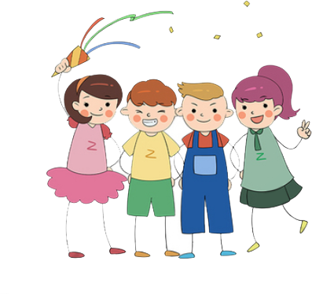
*Phân tích mối quan hệ đặc biệt giữa nhân vật tri huyện và đề lại qua các lời thoại
01
Mỗi lời tri huyện nói ra đều được đáp lại bằng tiếng Vâng.
02
Lời thưa của đề lại có thể nhanh chóng được xác nhận bằng tiếng Phải.

Slide 39
*Phân tích mối quan hệ đặc biệt giữa nhân vật tri huyện và đề lại qua các lời thoại
Ý nghĩa
Thể hiện mối quan hệ “cởi mở”, tương đồng và hết sức “thấu hiểu” nhau của hai nhân vật.

Slide 40
*Phân tích mối quan hệ đặc biệt giữa nhân vật tri huyện và đề lại qua các lời thoại
Việc Tri huyện và Đề lại “cởi mở” với nhau là việc hoàn toàn tự nhiên, dễ hiểu
Hai nhân vật này có sự tương đồng về bản chất (như đã phân tích ở mục 2), lại có quá trình cấu kết với nhau lâu dài trong việc tróc nã, chiếm đoạt tiền bạc từ người thưa kiện.

Slide 41
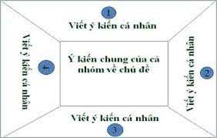
4. Hình ảnh “bọn trọc đầu” trong lời thoại của nhân vật Tri huyện và Đề lại
Em hãy cho biết hình ảnh “bọn trọc đầu” chỉ ai? Ý nghĩa của hình ảnh này?

Slide 42
4. Hình ảnh “bọn trọc đầu” trong lời thoại của nhân vật Tri huyện và Đề lại
Lời thoại
Phải nắm đứa có tóc ai nắm kẻ trọc đầu...
Thưa còn thằng Ốc, thằng Nghêu, Lý trưởng, Thị Hến thì liệu xử cho xong, bọn này toàn đầu trọc cả...

Slide 43
4. Hình ảnh “bọn trọc đầu” trong lời thoại của nhân vật Tri huyện và Đề lại
Hình ảnh ẩn dụ
để chỉ những người dân thường, không có hoặc ít có quyền lực (Lý trưởng) trong xã hội nông thôn xưa.
Ý nghĩa
thể hiện cách đánh giá, ứng xử và nhìn nhận của tầng lớp quan lại với người dân; đấy là cách để chúng phân biệt giai cấp và sử dụng mánh khóe của mình.

Slide 44
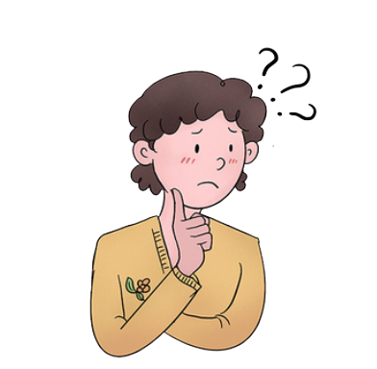
5. Thái độ và cách nhìn nhận của người dân xưa đối với chốn “cửa quan”
Câu hỏi
Qua theo dõi cảnh tuồng Huyện đường, bạn hiểu như thế nào về thái độ và cách nhìn nhận của nhìn nhận của người dân xưa đối với chốn “cửa quan”?

Slide 45
5. Thái độ và cách nhìn nhận của người dân xưa đối với chốn “cửa quan”
“Quan thấy kiện như kiến thấy mỡ”. Chính câu tục ngữ này đã cho thấy sự đánh giá tổng quát của tầng lớp bị trị xưa về chốn “cửa quan”
Một cách nhìn nhận có tính lịch sử mà việc khắc phục nó phải gắn liền với những đổi thay cơ bản của thể chế
02
01
03
Những điều thể hiện trong màn tuồng Huyện đường hoàn toàn thống nhất với cách đánh giá đó

Slide 46
6. Mở rộng, kết nối
Nếu được tham gia dựng lại cảnh Huyện đường trên sân khấu, bạn sẽ lưu ý điều gì về diễn xuất của diễn viên? Vì sao?

Slide 47
6. Mở rộng, kết nối
Động tác và lời nói, sắc thái biểu cảm phải hài hòa với các yếu tố khác như tiếng trống, kèn, nhạc
Lưu ý
Đối với vai tri huyện, những đoạn cười nên diễn một cách tự nhiên, khoái trá, bộc lộ được bản chất tham nhũng của nhân vật
Vai đề lại, lính lệ nên nói năng nhỏ nhẹ, ánh mắt láo liên, cười gian xảo
Hành động, cử chỉ, bước đi, động tác nên mạnh mẽ, rõ rang, dứt khoát

Slide 48
III.
Tổng kết

Slide 49
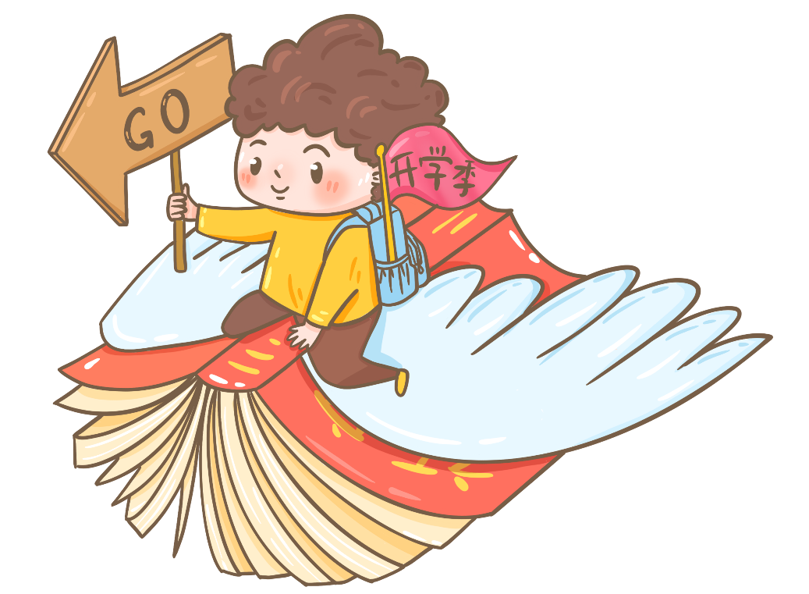
III. Tổng kết
01
Theo em, nội dung của văn bản là gì?
02
Nghệ thuật đặc sắc được thể hiện qua văn bản?

Slide 50
1. Nội dung
Phê phán và lên án tầng lớp thống trị quan liêu, làm việc thiếu trách nhiệm
1
Dựng lên bối cảnh của một thời đại, xã hội kim tiền lên ngôi, đồng tiền thống trị và chi phối mọi công bình, lí lẽ
2
3
Thể hiện cái nhìn châm biếm, tiếng cười sâu cay, mỉa mai cửa quan là chốn ô trọc, lúc nhúc những kẻ đục khoét đầy mưu mô

Slide 51
2. Nghệ thuật
Kết hợp giữa ngôn ngữ bác học và ngôn ngữ bình dân
Có sự phối hợp giữa văn học, ca nhạc và vũ đạo sân khấu
Ngôn ngữ tuồng sử dụng nhiều điển tích, cách nói ước lệ, mang tính hành động

Slide 52
III. Tổng kết
Những điều em nhận biết và làm được | Những điều em còn băn khoăn

Slide 53
Hoạt động luyện tập
03

Slide 54
Huyện đường là
A. Nơi làm việc của bộ máy chính quyền thuộc đơn vị huyện thời phong kiến
B. Nơi làm việc của bộ máy chính quyền thuộc đơn vị tỉnh thời phong kiến
C. Tên quan huyện họ Đường
D. Cả A và B

Slide 55
Em hiểu thế nào về lời xưng danh của Tri huyện:
“Đỉnh chung đã đủ miếng
Hoa nguyệt cũng quen mùi”
B. Lời thoại không phải là ngôn ngữ tự nhiên của nhân vật mà là ngôn ngữ nghệ thuật; giúp định hướng suy nghĩ, cảm xúc của độc giả về nhân vật
A. Là lời thoại tự nhiên của nhân vật
C. Là cách xưng danh quen thuộc trong cuộc sống đời thường
D. Cả A và B

Slide 56
Lưỡi không xương ngàn đường lắt léo là
A. Sự xảo trá, lươn lẹo
B. Chỉ những người hay vu khống, đổ vạ cho người khác
C. Chỉ sự thông minh, nhanh nhẹn
D. Cả A và C

Slide 57
Nhân vật Đề lại và lính lệ là người như thế nào?
B. Có cùng bản chất với Tri huyện, luôn coi trọng và bị chi phối bởi đồng tiền
A. Là những kẻ thấp cổ bé họng
C. Là những người tốt nhưng bị biến chất
D. Luôn tìm mọi cách để giúp đỡ những người dân vô tội

Slide 58
Kết quả cuối cùng của vụ kiện như thế nào?
A. Ốc năm năm tù, Nghêu bị phạt năm chục trượng, Sò và Thị Hến được tha
B. Ốc năm năm tù, Nghêu bị phạt năm chục trượng, lí trưởng và Sò được tha
C. Ốc năm năm tù, Nghêu phạt năm chục trượng, lí trưởng và trùm Sò phải chi tiền để hối lộ Tri huyện, Thị Hến không bị hạch tội
D. Ốc năm năm tù, Nghêu phạt năm chục trượng, Thị Hến bị giam ở đình

Slide 59
Việc trùm Sò bị mất tiền, đem đi kiện quan nhưng cuối cùng lại phải mất tiền để đút lót, trong khi Thị Hến lại không bị hạch tội, lại còn được Tri huyện chiếu cố hẹn hò gần nghĩa với câu nào?
A. Chưa đánh được người mặt đỏ như vang
Đánh được người mặt vàng như nghệ
B. Con ơi nhớ lấy câu này
Cướp đêm là giặc, cướp ngày là quan
C. Ban ngày quan lớn như thần,
Ban đêm quan lớn tần mần như ma.
D. Thua kiện mười bốn quan năm,
Được kiện mười lăm quan chẵn

Slide 60
Câu nào sau đây không cùng chủ đề với đoạn trích Huyện đường
A. Nén bạc đâm toạc tờ giấy
B. Bòn nơi khố rách, đãi nơi quần hồng
C. Thấy sang bắt quàng làm họ
D. Cả A và C

Slide 61
“Bọn trọc đầu” chỉ ai
A. Nhà sư
B. Trẻ em
C. Những người dân thường không có hoặc ít có quyền lực
D. Người già

Slide 62
Đặc sắc về nghệ thuật tuồng trong đoạn trích
A. Kết hợp giữa ngôn ngữ bác học và ngôn ngữ bình dân
B. Ngôn ngữ tuồng sử dụng nhiều điển tích, cách nói ước lệ, mang tính hành động
C. Có sự phối hợp giữa văn học, ca nhạc và vũ đạo sân khấu
D. Cả A,B,C

Slide 63
Ý nghĩa của đoạn trích Huyện đường
A. Phê phán và lên án tầng lớp thống trị quan liêu, làm việc thiếu trách nhiệm
B. Thể hiện cái nhìn châm biếm, tiếng cười sâu cay, mỉa mai cửa quan là chốn ô trọc, lúc nhúc những kẻ đục khoét đầy mưu mô
C. Dựng lên bối cảnh của một thời đại, xã hội kim tiền lên ngôi, đồng tiền thống trị và chi phối mọi công bình, lí lẽ
D. Cả A,B,C

Slide 64
Hoạt động vận dụng
04

Slide 65
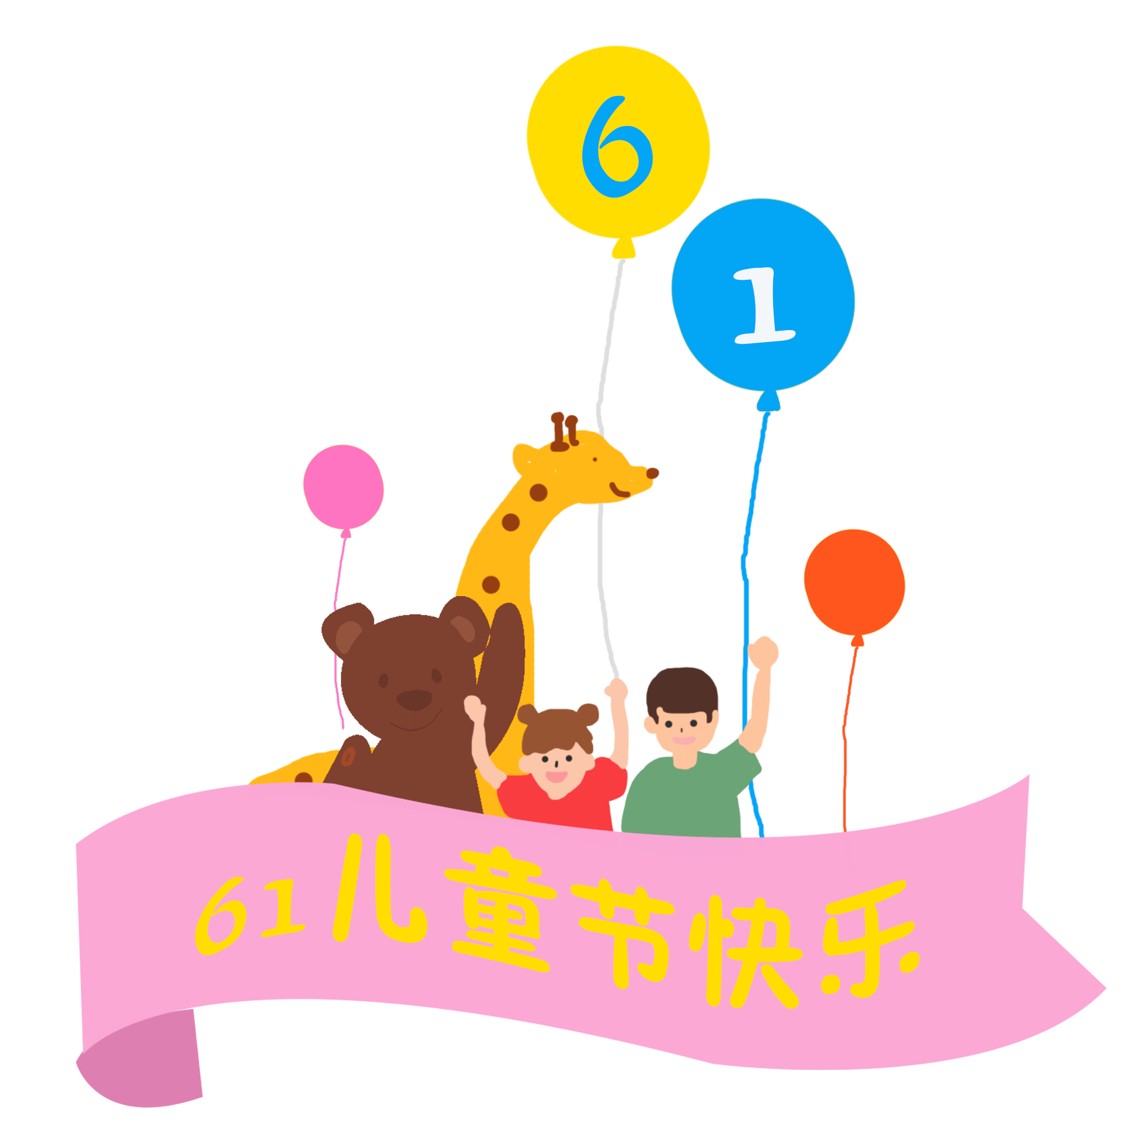
Hoạt động vận dụng
Viết đoạn văn ngắn (khoảng 150 chữ) trình bày suy nghĩ về tiếng cười châm biếm của tác giả dân gian thể hiện qua đoạn trích.

